Slide 1
De globala målen visar vägen
Globala mål
Presentation över hur de globala målen kan hjälpa till i arbetet med att nå fram till en hållbar ledutveckling.

Slide 2
Mål 3 - God hälsa och välbefinnande
Mål 3 är central och övergripande för all ledutveckling. God hälsa är en grundläggande förutsättning för människors möjlighet att nå sin fulla potential och att bidra till samhällets utveckling. Ledutveckling har en stor potential att bidra till bättre folkhälsa och bli ett effektivt verktyg för att minska och förebygga både psykisk och fysisk ohälsa. Att få ut fler människor i naturen, nå nya målgrupper är av största vikt för att uppnå mål 3.
Hur kan vi göra leden attraktiv för fler? Här finns oändliga möjligheter.

Slide 3
Mål 4 - God utbildning för alla
Vandringsleder kan fungera som en plattform för lärande - genom information längs leden, utbildningar och transformativa upplevelser som ger vandraren nya perspektiv. Ökad kunskap om natur och miljö leder till en ökad förståelse för naturtillgångar, klimatpåverkan och resursanvändning.
Vad gör ni för att förstärka känslan och kunskapen om naturupplevelsen längs er led? Fakta om naturen i kombination med olika aktiviteter kan förstärka naturupplevelsen ytterligare.

Slide 4
Mål 5 - Jämställdhet
Att ha många olika perspektiv på ledutveckling är viktigt för att skapa hållbara leder. Det finns stora skillnader mellan mäns och kvinnors möjligheter att bestämma över resurser och anpassa sig till klimatförändringarna. För att uppnå en mer rättvis resursfördelning och minska skillnaderna mellan män och kvinnor är det viktigt att se till att kvinnor finns med när besluten fattas.
Hur ser jämställdheten ut i er ledorganisation? Hur ser fördelningen ut bland de som är engagerade i vandringsleden?

Slide 5
Mål 6 – Rent vatten och sanitet för alla
Säkerställa god hygien, hantera smittspridning och rent vatten längs med leder är ett viktigt jobb, t.ex. med att säkerställa tillgång till dricksvatten och toaletter. Vatten är en grundförutsättning för allt levande på jorden, och därmed också en förutsättning för en hållbar utveckling. Sverige har unika möjligheter att förvalta sina enorma vattenresurser och bygga hållbar turism kring dessa.
Hur kan ni förbättra tillgången till dricksvatten och toaletter?

Slide 6
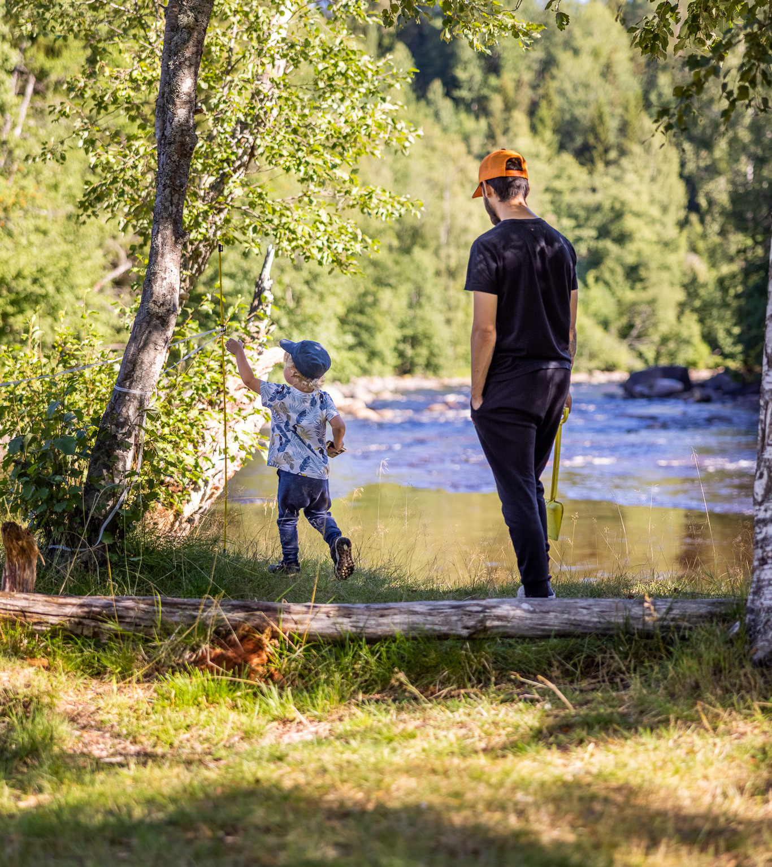
Goda exempel
I Skåne kan man få vandring på recept för sitt tillfrisknande.
I Sveriges Nationalparker och i många naturreservat i Sverige finns bra exempel på hur naturvärden skyddas och lyfts fram på ett pedagogiskt sätt för besökaren.
Hållbar skärgård på Västkusten har bra trivselregler för att skydda naturen på ett långsiktigt hållbart vis.
I Dalsland har man utvecklat ekologiska toaletter längs lederna.
Bergsleden i Örebro län har bra info om färskvatten och så kallade trail angels som bjuder på vatten längs leden.
Foto: fredrik larsson

Slide 7
Mål 7 – Hållbar energi för alla
Målet hållbar energi för alla innebär även att spara energi. Väl utvecklade vandringsleder kan bli ett resmål som ersätter långväga flygresor och därmed bidra till stora energibesparingar och minskat fossilberoende. Att säkerställa och främja access till leden med kollektivtrafik bidrar till detta mål. Det kan också undvika problem med fulla parkeringsplatser.
Har ni dialog med kollektivtrafiken? Hur informerar ni om möjligheterna att åka kollektivt till och från leden?

Slide 8
Mål 8 – Anständiga arbetsvillkor och ekonomisk tillväxt
Mål 8 handlar om att verka för en inkluderande och långsiktigt hållbar ekonomisk tillväxt, full och produktiv sysselsättning med anständiga arbetsvillkor för alla. Landsbygdsutveckling och utveckling av hållbara små-, medel- och större- företag som arbetar med naturen som reseanledning bidrar till detta mål. Välutvecklade leder ökar möjligheterna för nya affärsmöjligheter, inte minst på landsbygden. Det finns många exempel där vandringsleder tydligt bidrar till ett utvecklat näringsliv.
Vilka möjligheter finns det att utveckla samverkan med lokala näringslivet?

Slide 9
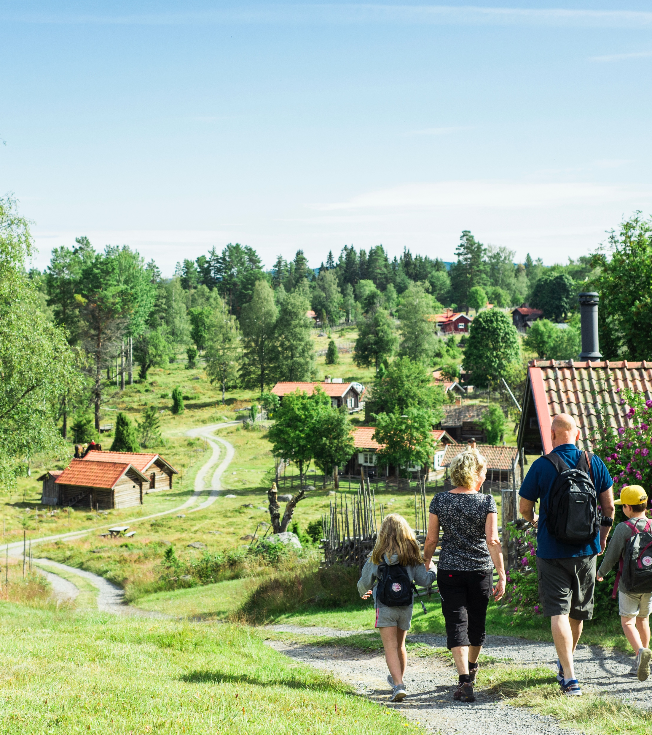
Goda exempel
Här finns ett verktyg för att klimatberäkna semestern
Längs St Olovsleden som går förbi Östersund och Åre sker en tydlig utveckling av företagandet.
Glaskogen är ett exempel där har ledutveckling inneburit förbättrad samhällservice för de fast boende
Arkipelag Blekinge har tagit fram en mycket bra handbok för hållbarhet i besöksnäringen som är lätt att använda för företag längs en led
Foto: per bifroist

Slide 10
Mål 9 – Hållbar industri, innovationer och infrastruktur
Mål 9 handlar om att främja hållbar industri, infrastruktur och innovationer. Utvecklingen av vandringsturism, vandringsutrustning och olika hjälpmedel för vandrare kan göra stor skillnad för hållbarheten. Här finns utrymme för innovationer och nytänkande företag.
Har ni dialog med universitetet, företag eller liknande för nytänkande?
Att börja arbeta med vandringsleder på ett nytt sätt där leden blir en katalysator för en hållbar utveckling och landsbygdsutveckling är en innovation i sig.

Slide 11
Mål 10 – Minskad ojämlikhet
Mål 10 belyser vikten av att verka för ett samhälle där ingen lämnas utanför utvecklingen. Väl utvecklade vandringsleder breddar målgruppen för vandring. Fler vågar sig ut, vilket ökar samhällsnyttan och bidraget till hållbar utveckling.
Hur gör ni er led tillgänglig för fler?

Slide 12
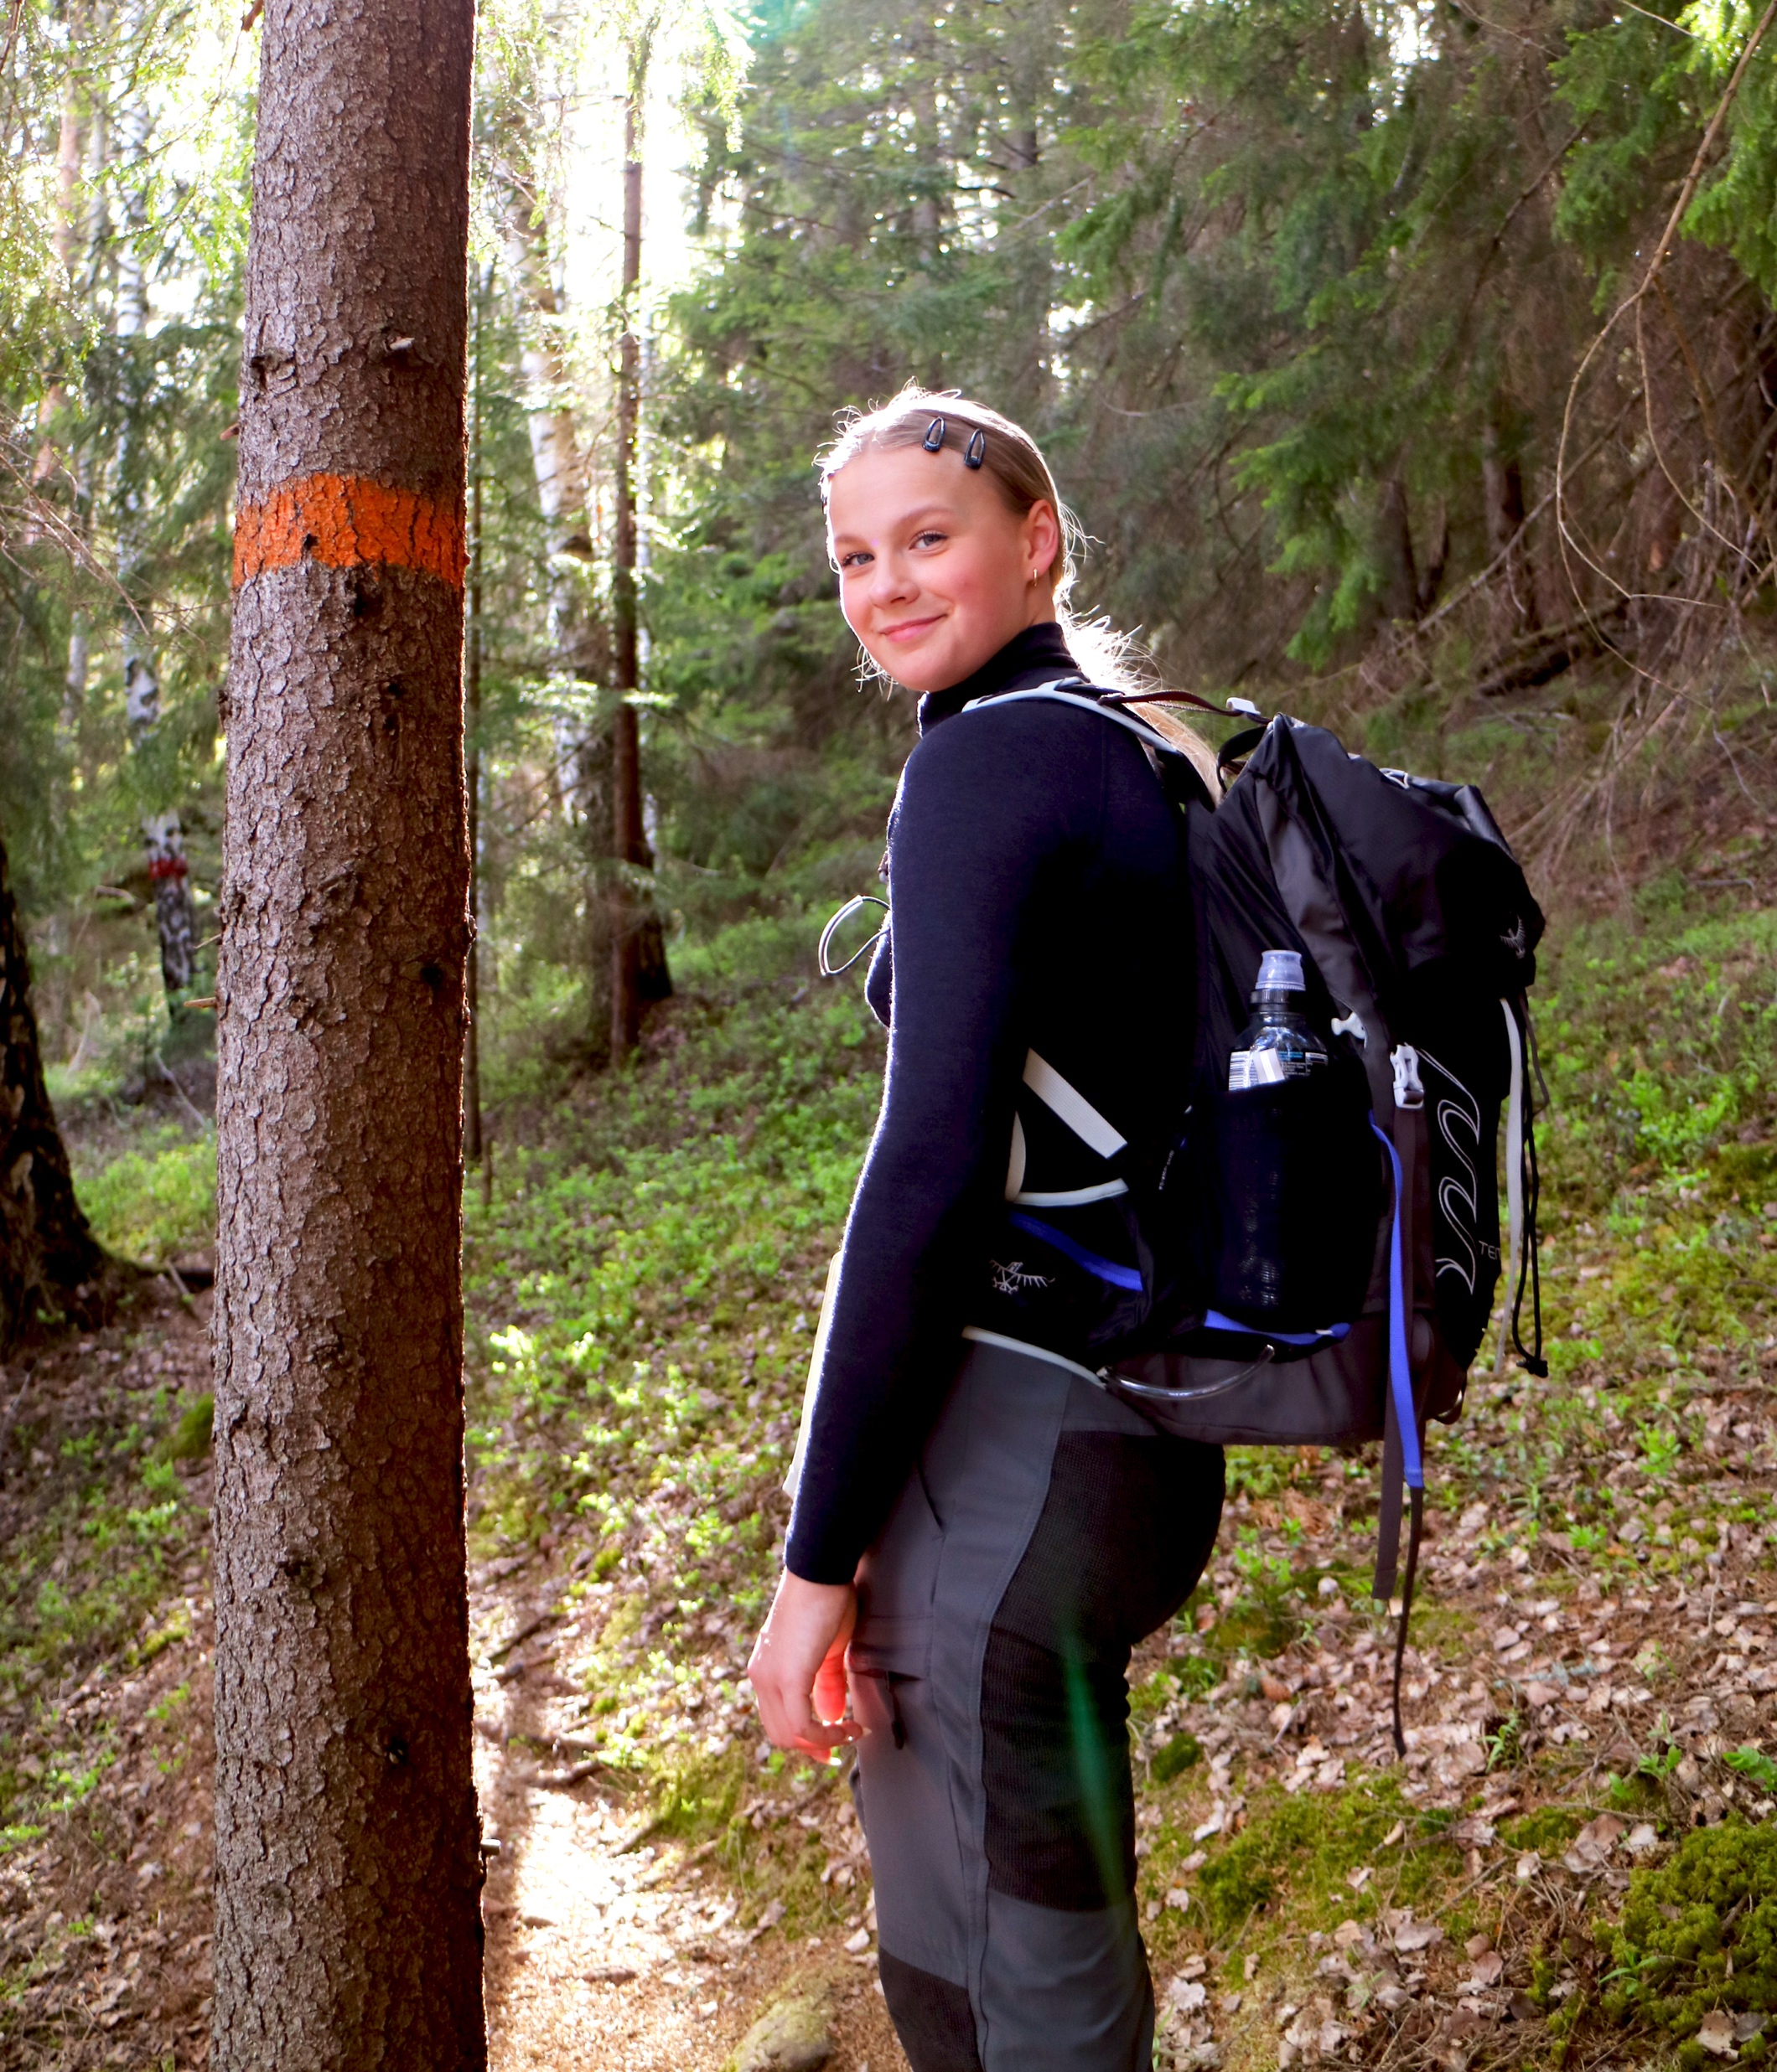
Goda exempel
Hej främling är ett inspirerande exempel för att locka fler ut i naturen.
Friluftsbanken Alla får låna! Allt är gratis! Fritidsbanken lånar ut fritidsutrustning gratis i 14 dagar.
Foto: jenny nohretun

Slide 13
Mål 11 – Hållbara städer och samhällen
Väl utvecklade vandringsleder kan bidra till positiva ekonomiska, sociala och miljömässiga kopplingar mellan stadsområden, stadsnära områden och landsbygd och vara en del i att stärka den nationella, regionala och lokala utvecklingsplaneringen för ökad hållbarhet.
Hur lätt är det för stadsbor att hitta till er led? Hur inkluderas lokalbefolkningen?

Slide 14
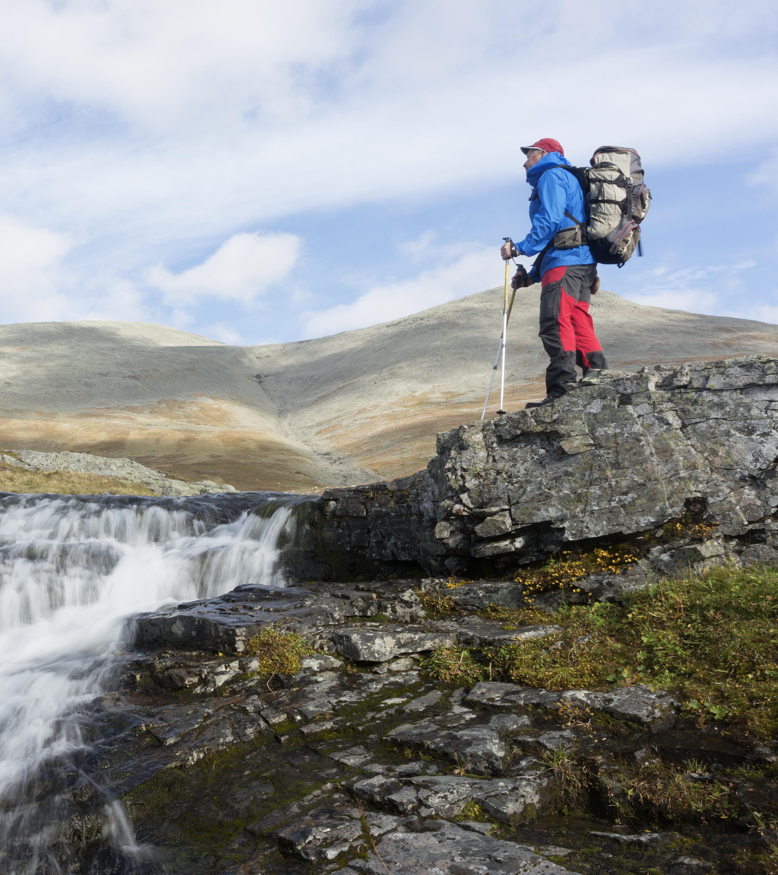
Goda exempel
Gotaleden inspirerar med sitt arbete för att få hela göteborgsområdet ut i naturen
Solanderleden vandringsled är första ekoleden med många Natures Best certifierade företag.

Slide 15
Mål 12 – Hållbar konsumtion och produktion
Turismen har stor påverkan på konsumtion och produktion i världen. Hållbara vandringsleder kan bli ett viktigt verktyg i att utveckla hållbar turism. Mål 12 har delmål om att öka allmänhetens kunskap om hållbara livsstilar samt utveckla mätverktyg för hållbar turism för att främja lokalsamhällen. Här finns delmål för minskat avfall och matsvinn där vandringsturismen kan bidra. På några ställen har de t.ex. slutat sälja engångsbestick längs leden.
Hur minskar ni avfallet som genereras längs leden? Hur får ni vandrare att ta med skräpet hem?

Slide 16
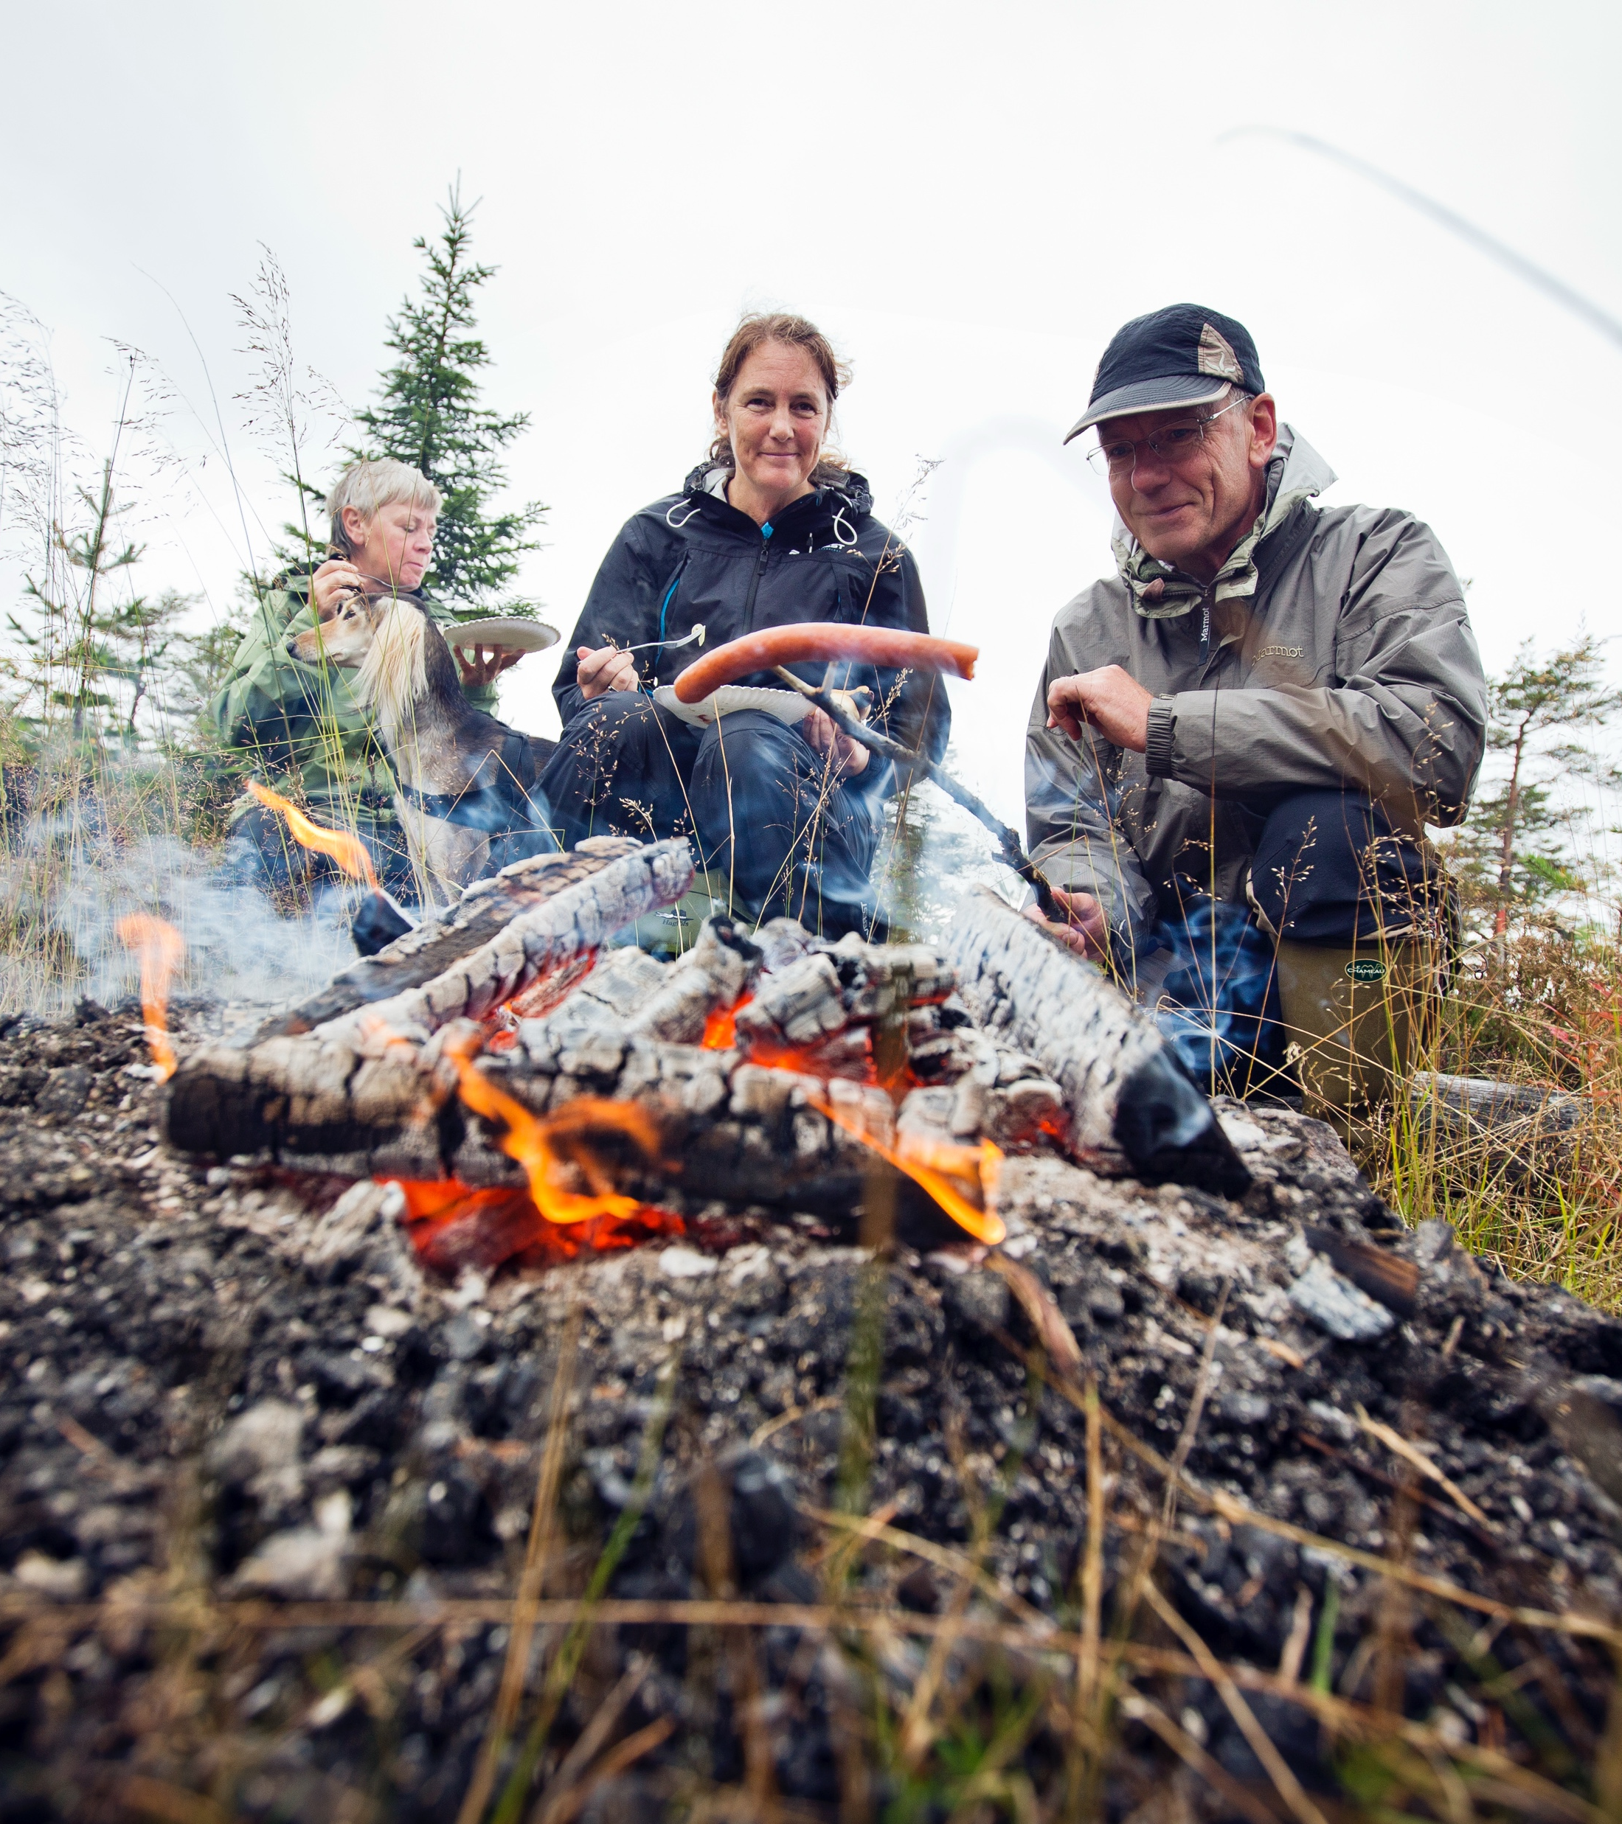
Goda exempel
Håll Sverige rent har mycket färdigt material och många tips på lösningar som har gett effekt på många platser
Små förändringar i beslutsmiljön kan göra stor skillnad (nudging)
Märkningar av olika slag, exempelvis Pilgrims Welcome

Slide 17
Mål 13 – Bekämpa klimatförändringarna
Det är bråttom att vidta åtgärder för att bekämpa klimatförändringen. Här behövs extra mycket nytänkande och innovation. Vandring kan bli ett sätt att hitta inspiration till en ny livsstil som inte bidrar till klimatförändringen. Vandringsturismen kan bli ett klimatsmart alternativ till flygsemestrar.
Hur jobbar ni för att väcka intresse för vandring bland flygsemestrare? Hur kan ni underlätta kollektivt resande till er led? Hur inspirerar ni människor att ställa om sitt liv?

Slide 18
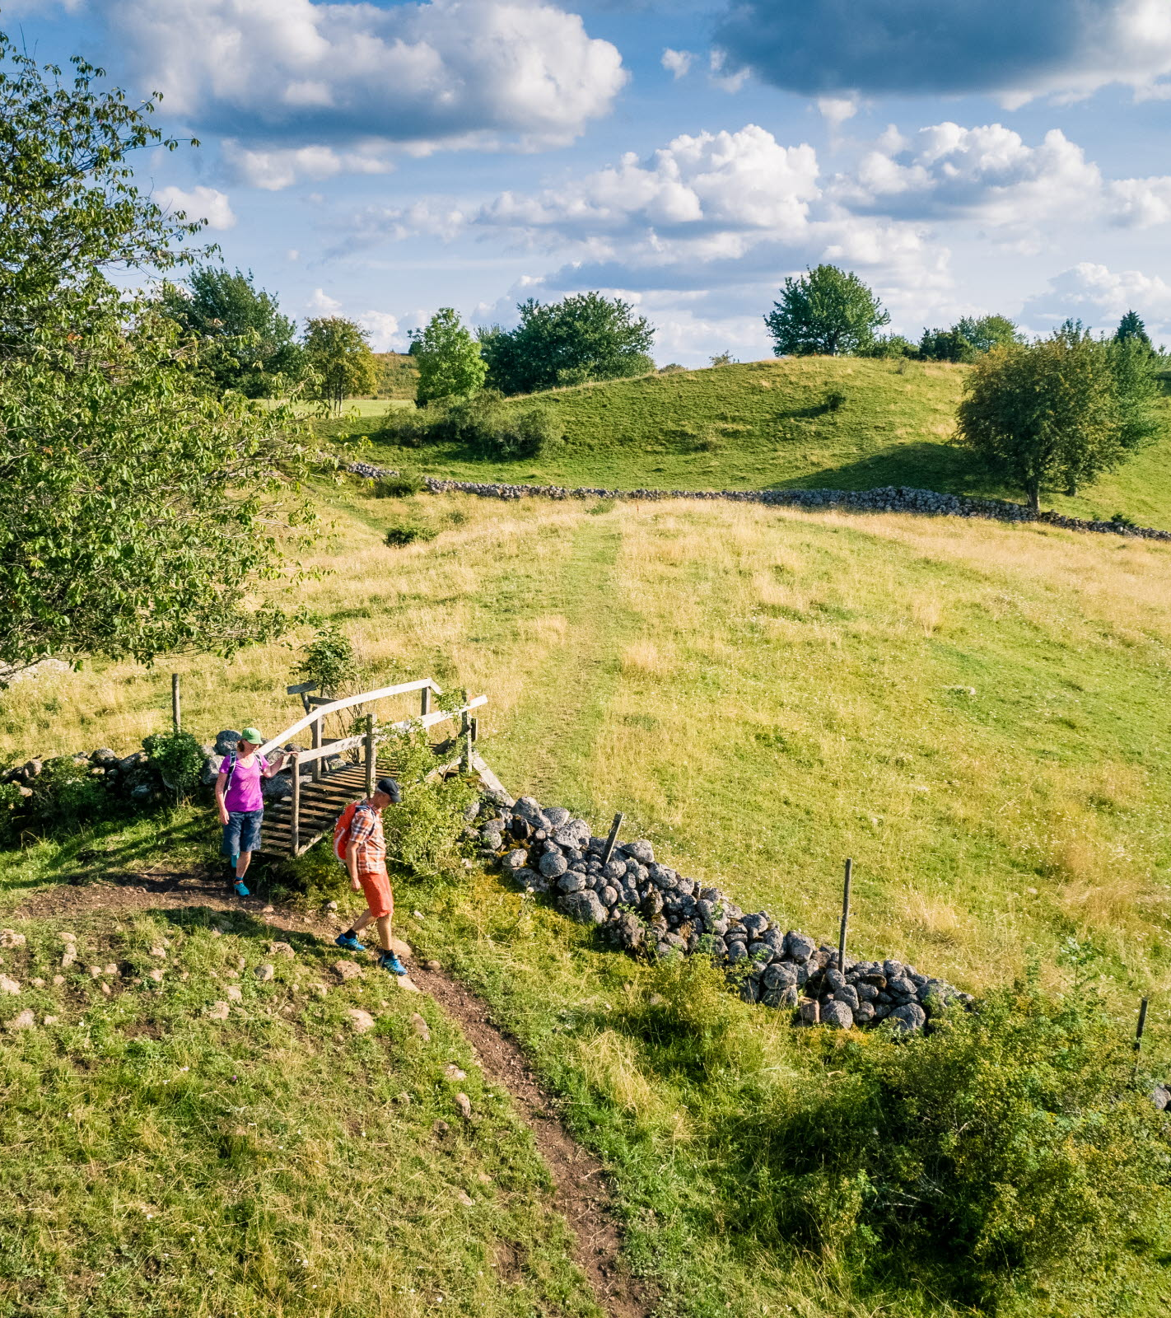
Goda exempel
Pilgrims walk for future är ett exempel på vandring med klimattema och där vandraren inspireras till att ställa om sitt liv. Det är ett samarbete med bland annat Fridays for Future.
Foto: Lukasz Warzecha

Slide 19
Mål 14 – Hav och marina resurser
Mål 14 berör leder som har angränsande fiskevatten. T.ex. kan hållbart fisketurism vara en del i omställningen till ett mer hållbart fiske och därmed främja kustsamhällenas utveckling och bidra till hållbar livsmedelsförsörjning. Det kan också leda till reservat till sjöss och havs.
Vad har ni för vattenområden längs leden att utveckla för hållbar turism och friluftsliv? Serveras det fisk och skaldjur längs era leder?

Slide 20
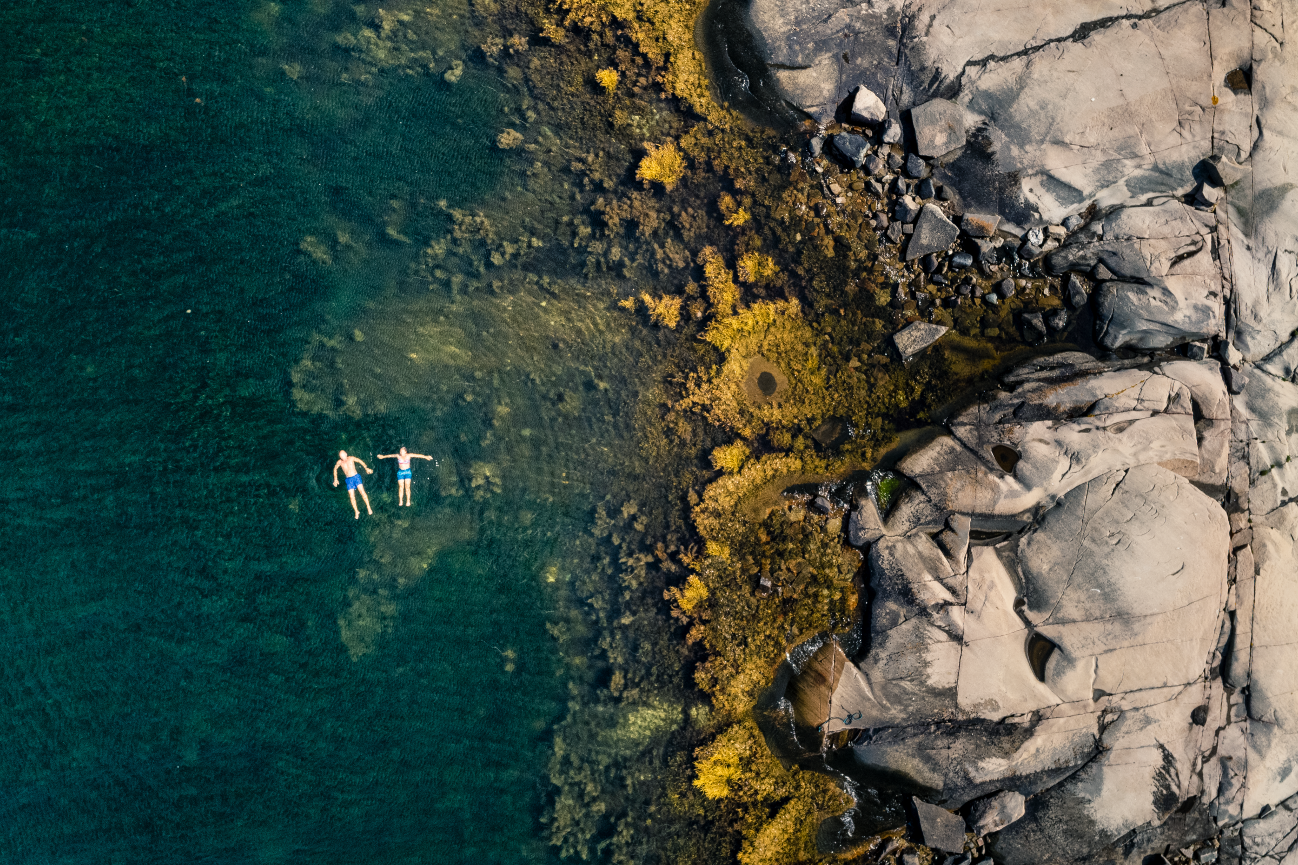
Goda exempel
Längs Kuststigen finns ett aktivt arbete för att hitta win win-lösningar mellan vandringsturism och fisketurism där Västkuststiftelsen och Hav och vattenmyndigheten samarbetar.
Foto: Lukasz Warzecha

Slide 21
Mål 15 – Ekosystem och biologisk mångfald
Vidta omedelbara och betydande åtgärder för att minska förstörelsen av naturliga livsmiljöer, hejda förlusten av biologisk mångfald och senast 2020 skydda och förebygga utrotning av hotade arter är av högsta prioritet i hållbarhetsarbetet. Vandringsleders dragning och information om restriktioner har direkt påverkan på den biologiska mångfalden. Ledutveckling kan bidra till mer skyddad natur och ökad kunskap om vikten av mångfald.
Hur förmedlar ni information om naturvärden längs er led? Vad gör ni för att skydda naturen som leden går igenom? Här finns mycket färdigt informationsmaterial och tips.

Slide 22
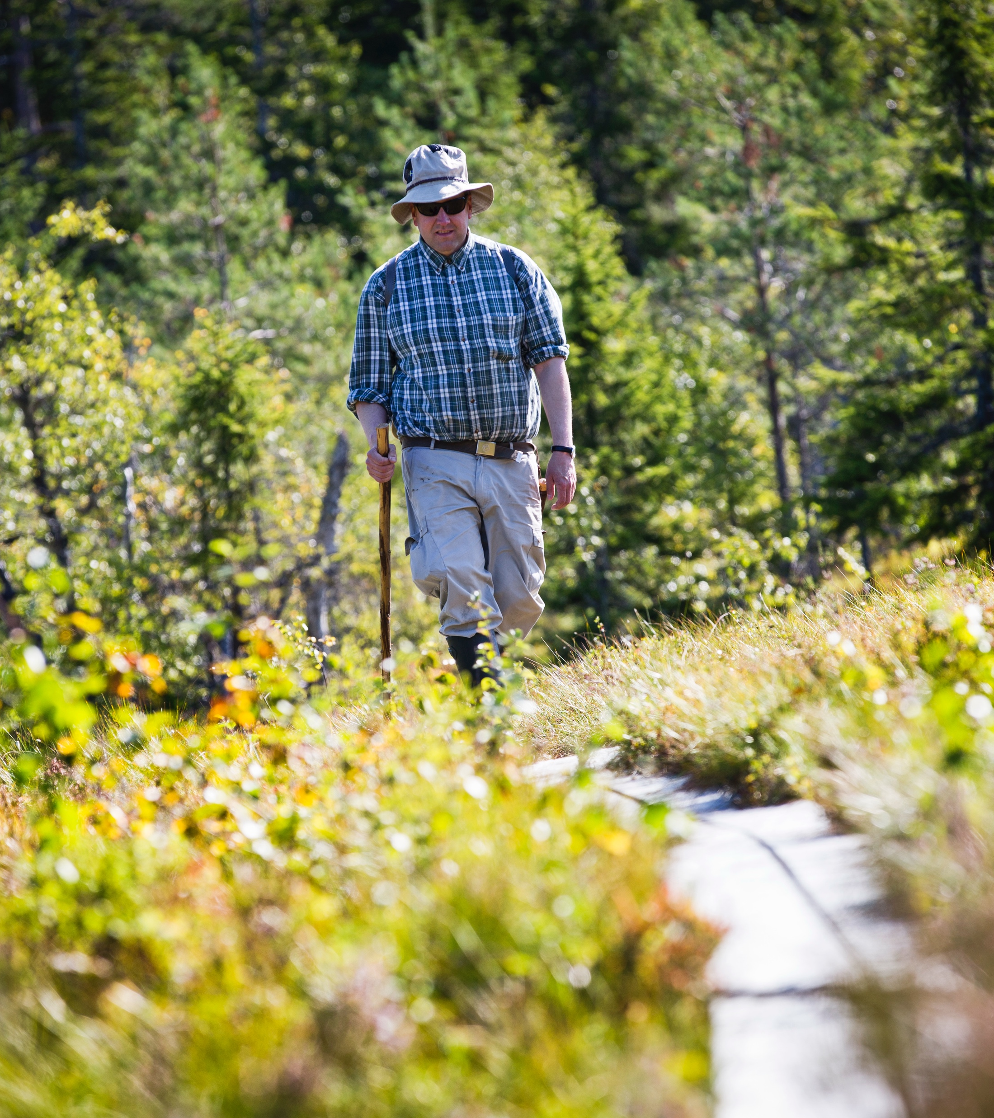
Goda exempel
Många leder jobbar med spänger, utsiktsplatser, breda stigar och fler vägval. Att undvika blöta områden är också en viktig del för att inte trampa sönder känslig natur.
Kullaberg i Skåne jobbar engagerat med att begränsa besökartoppar och engagera ungdomar som naturvärdar som leder besökare till rätt.
Foto: hyvind lund

Slide 23
Mål 16 – Fredliga och inkluderande samhällen
Mål 16 är att främja fredliga och inkluderande samhällen för hållbar utveckling. Till exempel genom lärande och förståelse för olikheter i kulturer. Natur- & kulturturism kan erbjuda detta utbyte. Långväga pilgrimsleder binder samman länder och folka med olika bakgrund.
Hur attraherar ni vandrare med olika bakgrund? Tar ni internationella kontakter i ert ledutvecklande arbete?

Slide 24
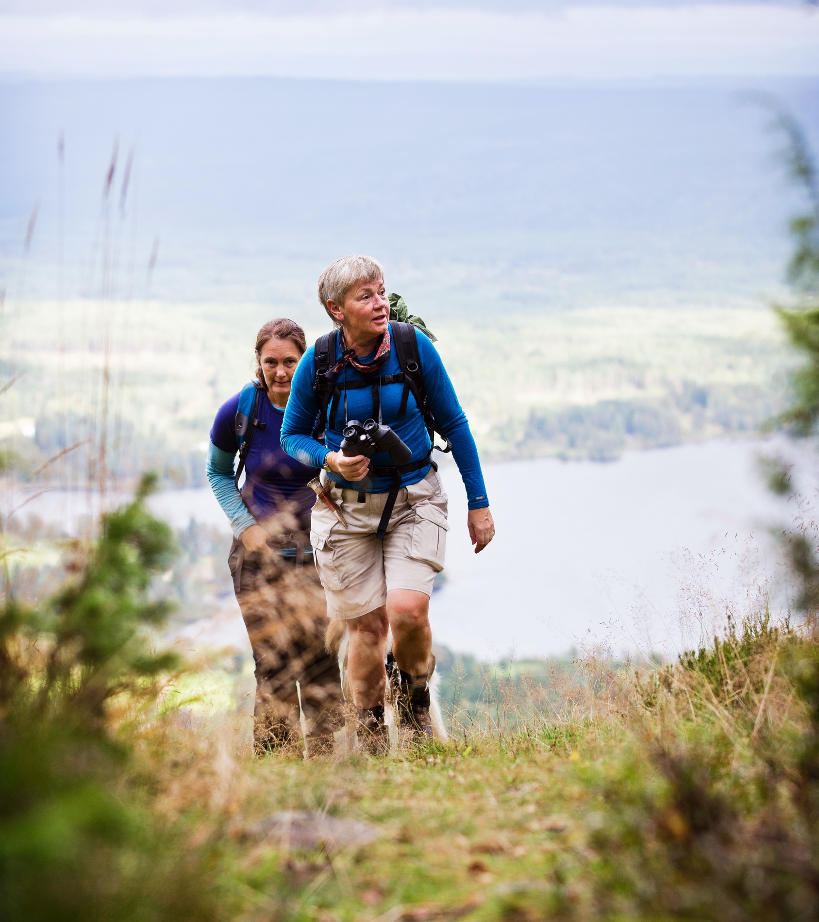
Goda exempel
Ett exempel på inkluderande arbetssätt är att erbjuda rabatterade guidade vandringar för naturovana och att skötsel av en led långsiktigt kan inkludera social verksamhet som t.ex. stödinsatser för långtidsarbetslösa.
Både Europaled och Cultural Route är bra exempel på leder som utvecklat internationellt samarbete.
Foto: hyvind lund

Slide 25
Mål 17 – Genomförande och globalt partnerskap
Hållbara vandringsleder och natur- & kulturturism är ett verktyg för en global hållbar utveckling. Sverige kan bli ett föredöme. En led kan leda till förändring utöver det vanliga om viljan finns och lite mot att göra annorlunda.
Alla steg i den riktningen räknas!

Slide 26
För mer information om arbetet:
Nationellt ramverk för vandringsleder

